Slide 1

Plant Health Project
Matthias Ebner, Paul Prünster Luca Maahs, Luca Kemenater, Albert Neuner

Slide 2

Live Demo
User Interface and Aufbau
Design Wahl
Highlights

Slide 3
Software Architektur
Sensor Station
Accesspoint
Beckend Server
Frontend Web Application

Slide 4





Technologien

Slide 5


Projektmanagement
Treffen Online und Persönlich
git
Team Teilung auf Komponenten des Projektes

Slide 6
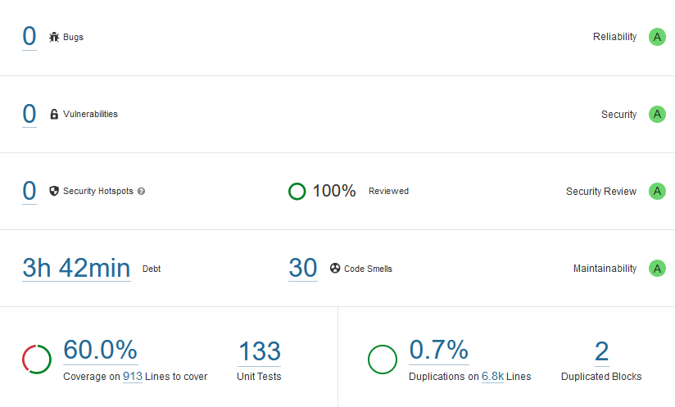

Softwarequalität
Test Abdeckung
Qualität
Fehlersuche und Lösung

Slide 7
IoT und Systemzuverlässigkeit
Ausfallsicherheit
Skalierbarkeit
Energieeffizienz

Slide 8
Lessons Learned
Sich nicht immer mit dem schon bekannten zufrieden geben
Wenn jemand sagt es ist viel Aufwand sollte man ihm glauben
Verständnis der Interaktion zwischen verschiedene Kombination von Hardware und Software

